Slide 2
Identidad adventista
02

Slide 3
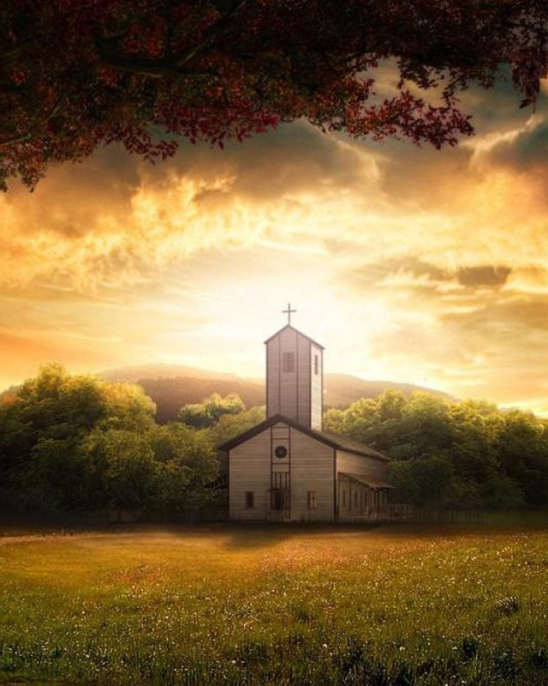
IDENTIDAD ÚNICA
SÁBADO
Los adventistas del séptimo día entienden que forman parte de un movimento levantado por Dios para preparar a un pueblo para el regreso de Jesús. Nuestra misión dice quiénes somos. Fuimos llamados a predicar el evangelio a todas las naciones, a toda criatura, antes que venga el fin (Mat. 24:14; Mar. 16:15).

Slide 4
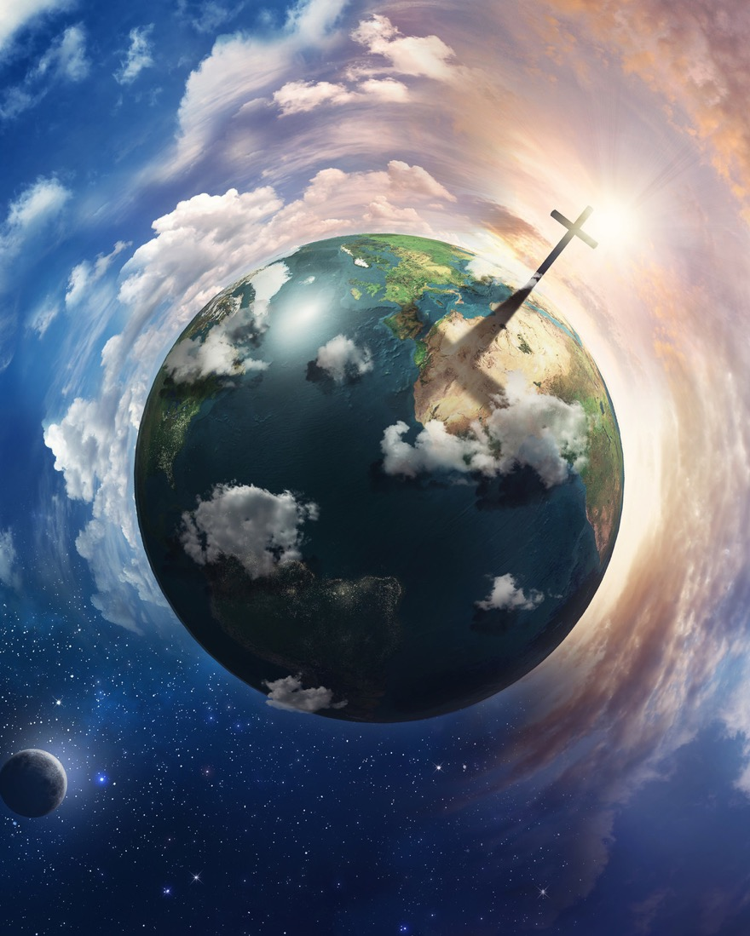
SÁBADO
De esa manera, aunque entendamos que Dios tiene hijos en todas las iglesias, en todas las religiones y, sin duda alguna, hasta afuera de las denominaciones, él levantó a un pueblo en la Tierra para que
proclamara el nombre de Jesucristo y la validez de sus mandamientos.

Slide 5
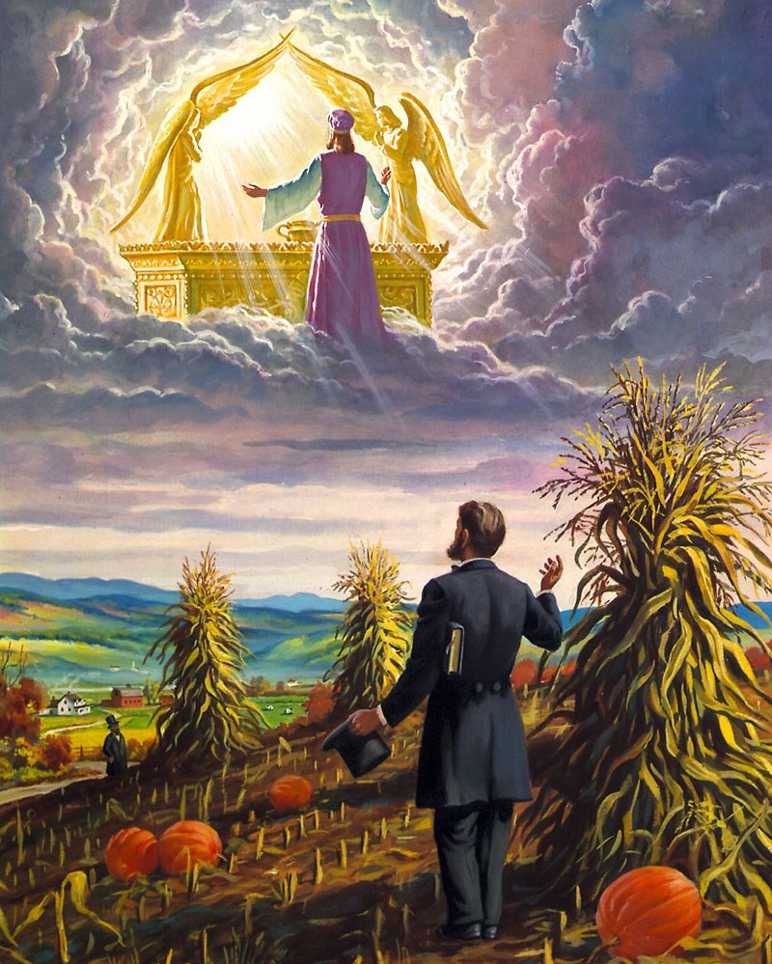
DE LA DESILUSIÓN A LA ESPERANZA
DOMINGO
Los adventistas milleritas, pertenecientes a varias denominaciones y que no habían fundado ninguna iglesia, entendían que la purificación del Santuario, anunciada em Daniel 8:14, se refería a la purificación de la Tierra con el fuego de Dios (2 Ped. 3:7). De esa manera, esperaban la segunda venida de Cristo para 1843 y después rehicieron los cálculos para llegar al 22 de octubre de 1844, hasta que la espera fue finalmente frustrada, ocasionando el llamado el “Gran Chasco”.

Slide 6
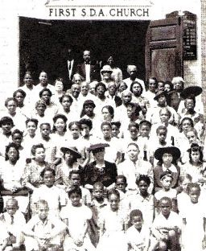
DOMINGO
De las cenizas del chasco, un pequeño grupo de piadosos se sumergió en el estudiode las Sagradas Escrituras. La profecía de tiempo estaba correcta, pero ¿qué podían decir del evento?
Después de mucho estudio y oración, descubrieron que el Santuario al que el pasaje de Daniel 8:14 se refería, era el Santuario celestial (Heb. 8:1, 2; 9:11-15; Apoc. 11:19).

Slide 7
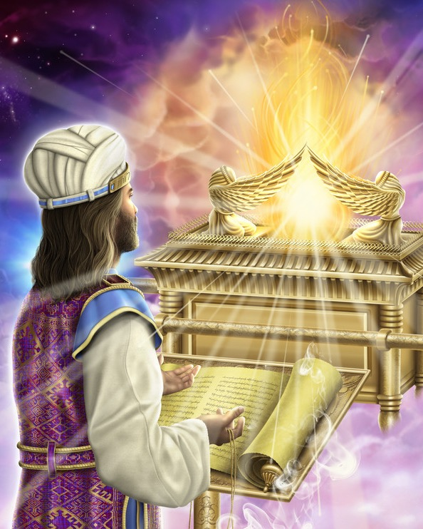
UNA CASA EN EL CIELO
LUNES
Evidencias bíblicas del Santuario celestial no faltan. El autor del Apocalipsis hace referencia al Santuario de Dios, que se encuentra en el cielo (Apoc. 11:19). En él, Jesús ministra como nuestro Sumo Sacerdote (Heb. 8:1, 2). Por su sangre, Cristo entró en el Santuario celestial y por eso es nuestro Mediador (Heb. 9:12, 14, 15). En este Santuario debería ocurrir un juicio investigador poco antes del regreso de Jesús a esta Tierra

Slide 8
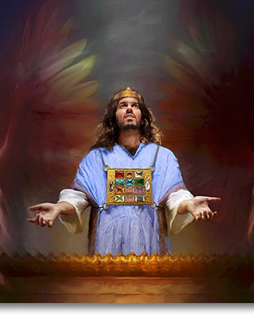
LUNES
Nuestra fe no se dirige a un Jesús eternamente inmóvil y agonizante en la cruz, sino al Cristo vivo, que resucitó e intercede por nosotros. De esta manera, “tenemos ante el Padre a un intercesor, a Jesucristo, el justo”

Slide 9
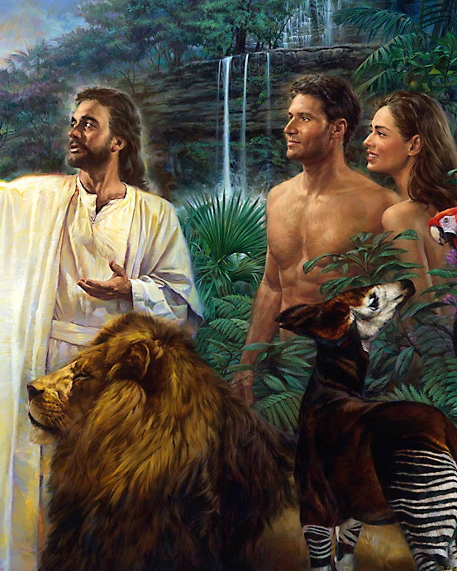
MONUMENTO AL CREADOR
MARTES
Esa es la triple razón para el cuarto mandamiento (Éxo. 20:11). Génesis 2:3 afirma:
  la autoridad del sábado, destacado y establecido por el próprio Dios;
  su universalidad, porque fue dado a toda la humanidad, cuando todavía no había ninguna religión, etnia o cualquier tipo de división; y
  su funcionalidad, pues fue establecido para proveer restauración al ser humano, en comunión con el Creador.

Slide 10
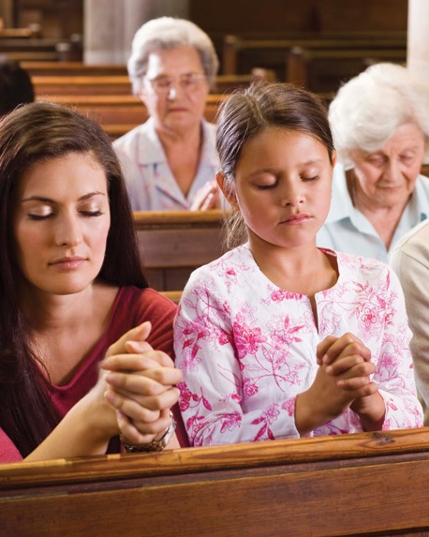
siete orientaciones básicas:
MARTES
Guardar el sábado no se trata apenas de obediencia a una ley, sino de una relación espiritual con Dios, con toda nuestra vida. Somos, durante el sábado, aquello que somos durante la semana, y viceversa;
La preparación involucra toda la semana, especialmente el viernes;
Los limites del sábado deben ser observados, de puesta de sol a puesta de sol;
El sábado de mañana necesitamos despertarnos más temprano para evitar el apresuramiento y la agitación:
La vestimenta del sábado debe reflejar modestia y buen gusto;
La alimentación debe ser realizada con platos simples, pero apetitosos y atractivos, com recetas diferentes de las que se utilizan durante la semana;
Debemos evitar conversaciones mundanas, pues es nuestro privilegio hablar de asuntos espirituales.

Slide 11
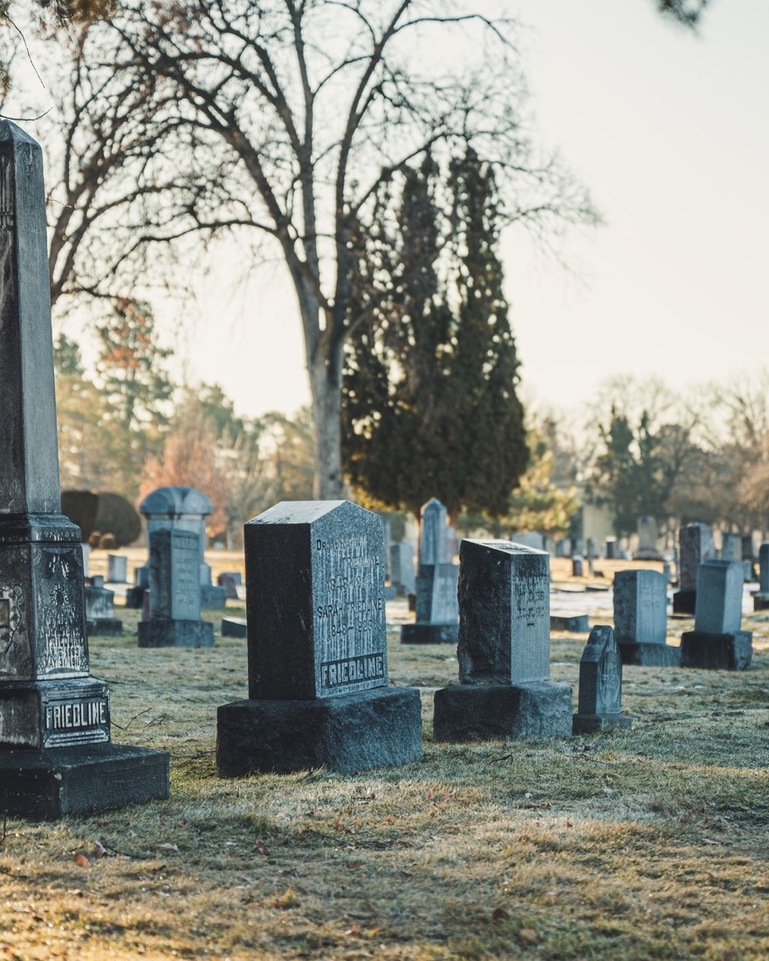
MIL MENTIRAS, UNA VERDAD
MIÉRCOLES
En la muerte, no existe movimiento, ni mudanza, ni consciencia, ni sentimiento, ni cualquier nivel de existencia humana (Ecl. 9:5, 6, 10). Muerte es muerte y no otro tipo de vida. Sin duda alguna, es la más terrible consecuencia del pecado (Rom. 3:23; 5:12). Por outro lado, en la muerte, tampoco existe ningún tipo de sufrimiento. Nadie está quemándose en algún lugar de manera continua.

Slide 12
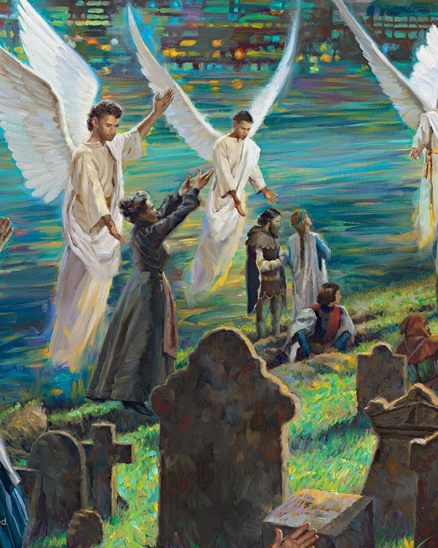
MIÉRCOLES
Según las Sagradas Escrituras, la primera resurrección ocurrirá en el regreso de Jesús: la resurrección de los justos. La segunda resurrección ocurrirá mil años después,
cuando la Nueva Jerusalén descienda del cielo.

Slide 13
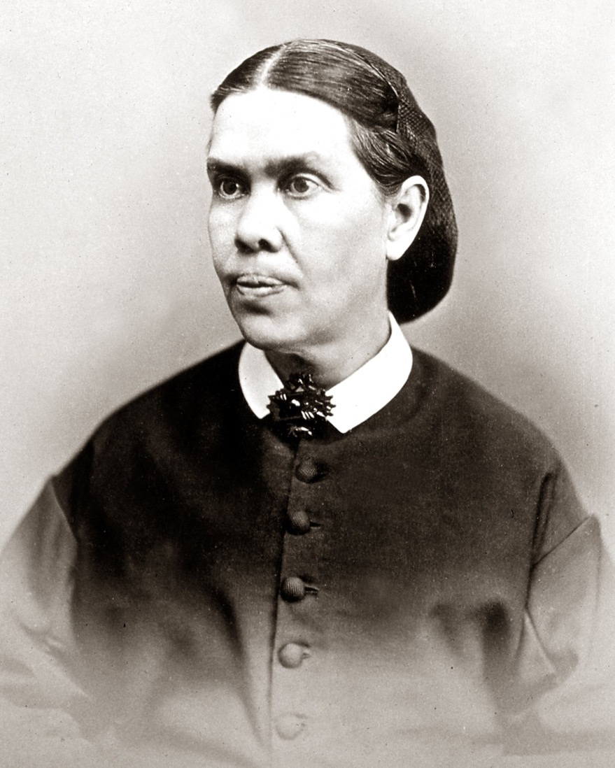
MENSAJERA DEL SEÑOR
JUEVES
A Elena de White (1827-1915) no le gustaba que la llamaran profetisa; pero jamás negó que sus visiones fueran genuinas. Ella se consideraba una mensajera del Señor. Recibió más de 2 mil sueños y visiones, que a veces ocurrían durante reuniones de oración y eran percibidos por otras personas. Sus escritos y su vida personal exaltaban dos aspectos: Cristo y la Palabra de Dios.

Slide 14
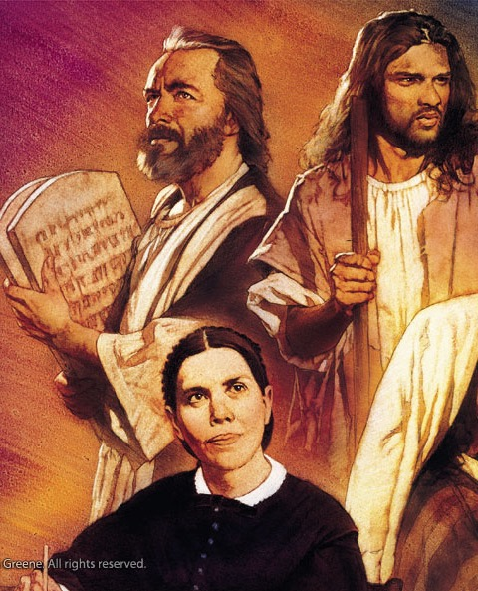
JUEVES
Ella no era perfecta y no debe ser reverenciada, pues fue una persona común, como cualquiera de nosotros. Sin embargo, todavía hoy somos bendecidos por su ministerio desinteresado y somos llamados por Dios para ser beneficiados por sus escritos, si queremos prosperar.

Slide 15
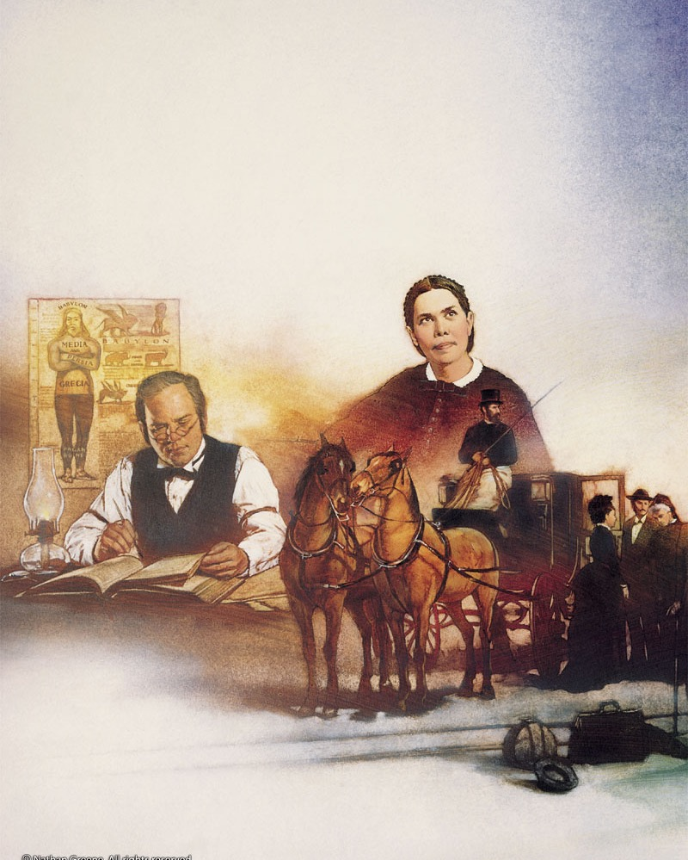
VALORA NUESTRA IDENTIDAD
VIERNES
Una de las más bellas características de la Iglesia Adventista del Séptimo Día es que su inicio fue marcado por la unión de personas y líneas de pensamento diferentes. A pesar de las diferencias, esas personas fueron lo suficientemente humildes como para estudiar, discutir y orar juntas para que Dios las guiara.

Slide 16
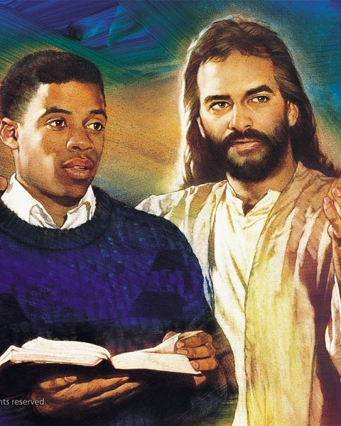
SEXTA
Es necesario buscar información en fuentes seguras; siempre recordando quién eres tú: un hijo o una hija de Dios que forma parte de un gran movimiento profético llamado para preparar a un pueblo para el regreso de Jesús.

